Slide 1
Ce document présente la nouvelle charte graphique à utiliser dorénavant pour toutes vos présentations.
La police utilisée est l’Arial.
Il est important de bien respecter toutes les caractéristiques de cette charte: taille, couleur, caractères minuscule et/ou majuscule.
Par ailleurs, avant impression, ne pas oublier de mettre votre document à l’échelle de la feuille.
Pour ce faire, aller dans : imprimer/aperçu avant impression/options/ mettre à l’échelle de la feuille
La charte est composée de différents éléments:
- un fond de page en dégradé du gris au blanc avec les papillons vente-privee.com
- un bandeau noir souligné par une ligne rose (header) comportant le logo de vente-privee.com
- un liseré blanc vertical : c’est un repère pour aligner vos textes ferrés à gauche, à l’aide de puces
- Et pour finir une ligne rose en bas de page (footer), Celle-ci est l’élément fort de notre charte graphique
En marge de page vous trouverez des indications en rouge pour vous aider à respecter cette charte graphique
Adresse e-mail (en blanc)

Slide 2
Nom du projet (en gras)
Date ( mention complémentaire)
(logo vente-privee.com)
Emplacement du logo de la marque partenaire si nécessaire
Titre du rapport:
En rose
Corps 25 Majuscule
TITRE DU RAPPORT
Sous-titre:
En noir
Corps 14
Minuscule
Sous-titre du rapport
Type de poste:
en noir
et minuscule
(minuscule en noir)
Prénom NOM ( majuscule)
Fonction
Adresse e-mail (en blanc)
Numéro de téléphone ( en blanc)

Slide 3
Page type
PERFORMANCES MARKETING
Compte-rendu et analyse de l’événement Alexandre Turpault

Slide 4
Titre de la page:
En rose
Corps 18
Majuscule
En gras
SOMMAIRE
Titre de la rubrique 1
  Titre sous rubrique 1
  Titre sous rubrique 2
Titre de la rubrique 2
  Titre sous rubrique 1
  Titre sous rubrique 2
  Titre sous rubrique 3
  Titre sous rubrique 4
Conclusion
Annexe
  Titre annexe
Titre de rubrique:
En rose
corps 14
minuscule
Titre sous rubrique:
En gris foncé
Corps 11
Minuscule
Mention complémentaire

Slide 5
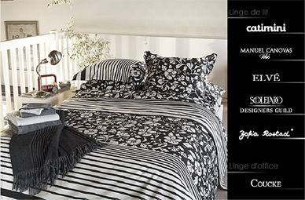
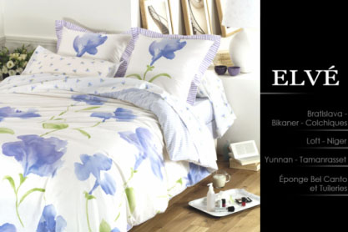
TITRE DE LA PAGE
Bloc rose:
À utiliser pour mettre en avant des infos importantes
Taille du bloc: modulable en fonction du visuel
Catimini 106 réf.
Catimini 106 réf.
Intitulé du visuel
en gris
sur fond rose
corps 10.
Mention complémentaire
en noir
en corps 10
Bloc gris :
A utiliser de manière générale pour encadrer des infos.
Taille du bloc: modulable en fonction du visuel
Intitulé du visuel
en rose
sur fond gris
corps 10
Mention complémentaire
en gris foncé
en corps 10
Elevé 31 réf.
Elevé 31 réf.

Slide 6
Si vous avez un même titre pour 2 pages,:
Mettre entre parenthèse
(1/1 ) puis
(1/2) pour la page suivante
corps 12
INDICATEURS CLES FEVRIER 2008 (1/2)
Chiffres clés
Produits disponibles à la vente
  Inférieur à juillet 2007 :
  Inférieur à la norme secteur :
106 références
Résultats
Commandes :
  Inférieur à juillet 2007 :
  Inférieur à la norme secteur :
Produits vendus :
  Inférieur à juillet 2007 :
  Inférieur à la norme secteur :
Panier moyen TTC : 230€
  Supérieur à juillet 2007 : 25 € Inférieur à la norme secteur : 60 €
Produits par commande en moyenne
  Supérieur à juillet 2007 :
    Supérieur à la norme secteur :
100 % d’épuisement
Supérieur à juillet 2007 : 90 %
Supérieur à la norme secteur : 23 %
100 % du stock initial vendu la 1ère heure
40 % du stock initial vendu la 1ère journée
Utiliser l’italique si vous voulez hiérarchiser vos textes.
Cadre gris à utiliser pour mettre en avant du contenu, utiliser:
Noir
Corps 12
Gras pour le titre de l’encadré
Et rose si besoin de faire ressortir des chiffres
Faire ressortir une info dans une sous rubrique : rose
Italique gras

Slide 7
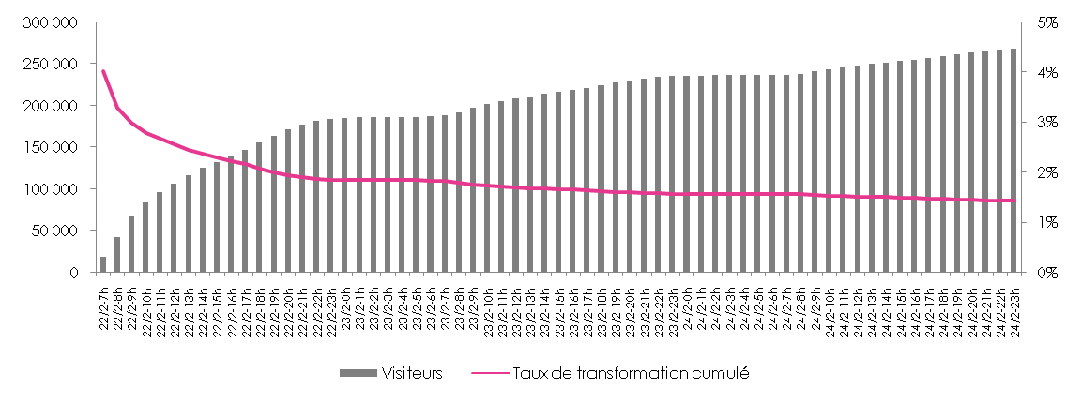
INDICATEURS CLES FEVRIER 2008 (2/2)
Graphique
Titre du graphique
7h transfo : %
Fin de vente transfo : %
  652 Commandes
  Taux de transformation 1ère heure : 90 %
Supérieur à juillet 2007 : 20 %
Inférieur à la norme secteur 80 %
Commentaires graphique, utiliser:
Mention en noir Commentaire en italique
Taux de transformation cumulé : 30 %
Inférieur à juillet 2007 : 30 %
Inférieur à la norme secteur : 20 %

Slide 8



TITRE DE LA PAGE
Bandeaux:
A utiliser pour détailler un élément, visuel, intitulé et caractéristiques
Housse de couette Gardenia
violet/bleu
ZOFIA ROSTAD (GARDENIA - ICELAND)
3 pages vues*
20 pièces vendues (sur 60 disponibles)
20 % d’épuisement Prix de vente : 20 €
Housse de couette Iceland
blanc/multicolore
ZOFIA ROSTAD (GARDENIA - ICELAND)
6 pages vues*
1565 pièces vendues (sur 2000 disponibles)
90 % d’épuisement Prix de vente : 50 €
Housse de couette Loft
ivoire/noir
ELVE (LOFT - NIGER)
9 pages vues*
398 pièces vendues (sur 900 disponibles)
35 % d’épuisement Prix de vente : 50 €
*Données XITI

Slide 9

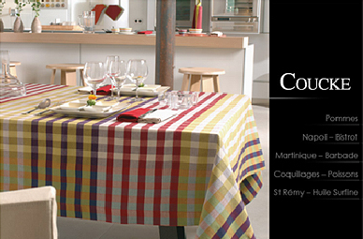
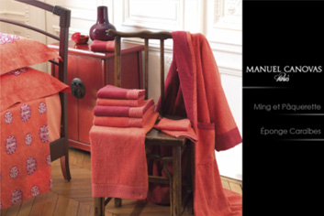
SYNTHESE PAR UNIVERS
(classement par nombre de produits vendus) (1/2)
Le chemin le plus emprunté par les visiteurs est:
Mise en avant d’une rubrique (titre en rose en gras dans un bandeau, détail d’un élément : visuel, intitulé et caractéristiques
Elvé
réf. 121
pièces vendues
60 % des ventes
pièces disponibles
90 % du stock initial global
50 % du CA
Taux d’épuisement : 100 %
Coucke
réf. 56
pièces vendues
80 % des ventes
pièces disponibles
60% du stock initial global
50 % du CA
Taux d’épuisement : 50 %
Manuel Canovas
réf. 56
pièces vendues
90 % des ventes
pièces disponibles
% du stock initial global
% du CA
Taux d’épuisement : 100 %

Slide 10
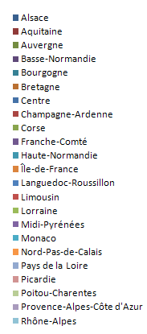
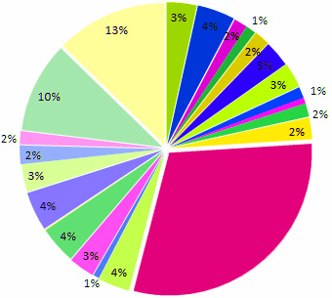
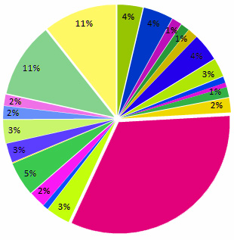
Mise en avant d’un camembert utiliser:
Couleurs lumineuses et « flashi » sur fond blanc
PERFORMANCES GLOBALES : Succès des petits prix
Base de vente-privee.com
Vente Alexandre Turpault
Ile-de-France
30%
Mise à jour le 07/02/08
Ile-de-France
33%
Note

Slide 11
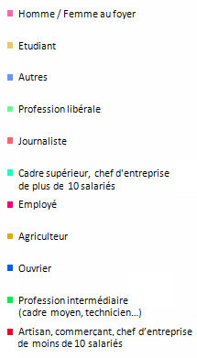
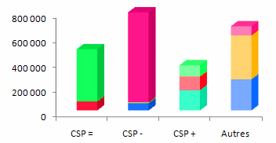
TITRE DE LA PAGE
Présentation d’ une légende, utiliser:
petit carré de couleur
avec zone de texte en face
du graphique
Utilisation du diagramme bloc blanc comme couleur de fond, afin que les informations soient bien lisibles
Couleur « flashi » pour
le diagramme
Base de vente-privee.com
Mise à jour le 07/02/08

Slide 12
Page type conclusion
CONCLUSION
  Architecture de la vente
  Indicateurs clés
Tableau récapitulatif des ventes par référence…………….

Slide 13
Page type Annexe
ANNEXE

Slide 14
INTITULE DU TABLEAU
Titre de la colonne | Titre de la colonne | Titre de la colonne | Titre de la colonne | Titre de la colonne | Titre de la colonne | Titre de la colonne | Titre de la colonne
Colonne à mettre en avant (ex. : Total)
Présentation d’un tableau:
colonne principale sur
fond noir,
puis 2 tons de gris :
un clair et un foncé pour
les colonnes de contenu

